Slide 1
Los movimientos de mujeres en China en su relación con el Estado
Gladys Nieto
Centro de Estudios de Asia Oriental (UAM)
Museo de la Mujer en México
10 febrero 2024
This project has received funding from the European Union’s Horizon Europe research and innovation programme under grant agreement number 101061700.
Views and opinions expressed are however those of the author(s) only and do not necessarily reflect those of the European Union. Neither the European Union nor the granting authority can be held responsible for them.

Slide 2
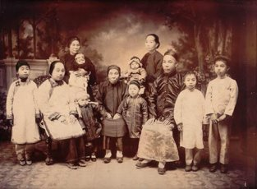
PUNTO DE PARTIDA: LA FAMILIA TRADICIONAL
ORIGEN S. XII A.C.
FUERTE IDEOLOGÍA CONFUCIANA
ESTABILIDAD IDEOLÓGICA
CULTO A LOS ANTEPASADOS
PIEDAD FILIAL
PATRILINEAL, PATRILOCAL Y PATRIARCAL
FAMILIA UNIDAD DE PRODUCCIÓN Y CONSUMO
Nulla blandit pellentesque lacus sit amet hendrerit. Aliquam erat volutpat. Sed sed ante ligula. Maecenas nec dui nec ipsum consectetur interdum. Praesent at sem nec nisl blandit pharetra. Curabitur ut iaculis sapien.

Slide 3
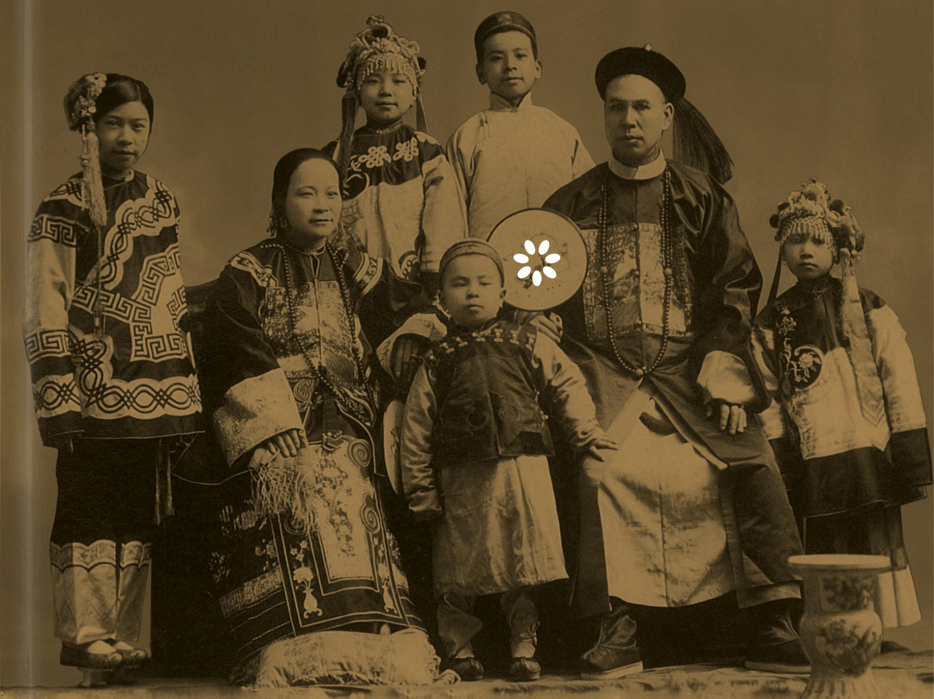
PUNTO DE PARTIDA: LA FAMILIA TRADICIONAL
DIVISIÓN JERARQUIZADA
EDAD, GENERACIÓN Y SEXO
BASE DE LA ESTABILIDAD SOCIAL
UNIVERSALIDAD DEL MATRIMONIO
EXISTENCIA POLIGINIA

Slide 4
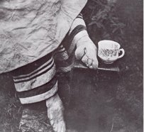
EL VENDAJE DE LOS PIES
SIGLO XIII - DINASTÍA SONG
SEÑA DE BELLEZA PARA UN BUEN MATRIMONIO

Slide 5
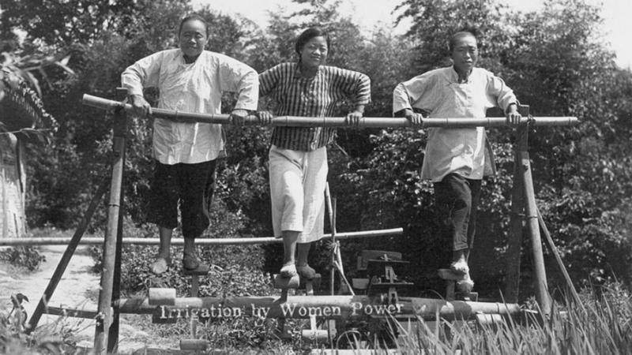
so
PERIODO REPUBLICANO (1912-1949)
MOVIMIENTO FEMINISTA VINCULADO AL ESTADO
Primer feminismo – relacionado con la reforma social y política.
Defensa derechos individuales
Modernidad equiparada a la equidad de género
Cooptación del Estado del discurso feminista
Liberación mujeres subordinada liberación nación

Slide 6
so
PERIODO REPUBLICANO (1912-1949)
Fines del s. XIX Crisis interna dinastía Qing
Avance imperialismo occidental y la firma de los tratados desiguales
Entrada de teorías evolucionistas, nacionalistas y la igualdad entre hombres y mujeres en China
Críticas a la familia tradicional
Creación de asociaciones en contra del vendaje de los pies y derecho a la elección de pareja
Nuevo modelo de familia: familiar nuclear pequeña, leve piedad filial

Slide 7
INTELECTUALES REFORMISTAS
LIANG QICHAO (1873 – 1929)
Igualdad de las mujeres – parte de la construcción de la nación.
Relación productores y consumidores
China debía incorporar a las mujeres a la educación y al trabajo.
Propuestas de mujeres intelectuales y revolucionarias
Enfatizaban más la igualdad de género que su contribución a la nación

Slide 8
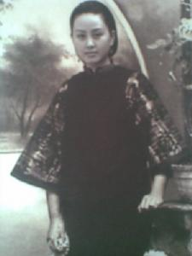
MUJERES INTELECTUALES Y REVOLUCIONARIAS
QIU JIN
Origen – Familia administración imperial y educada
Emancipación femenina era una tarea individual. No necesidad de convertirse en "madres de la nación"
Romper con las ataduras tradicionales: el matrimonio y la maternidad

Slide 9
TRIUNFO REVOLUCIÓN NACIONALISTA (1912)
Alianza de Mujeres Sufragistas Shanghai
Demanda derechos políticos
Guomindang alejó a las mujeres de los asuntos públicos
1913 Disolución de la Alianza Sufragista
Movimientos intelectuales coexistentes
Nueva Cultura: Transformar la mentalidad de la población china con vistas a la modernización
Movimiento del Cuatro de Mayo (1915-25)
Fuente de feministas liberales y socialistas

Slide 10
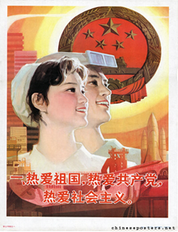
PERIODO COMUNISTA (1949-1976)
FEMINISMO SOCIALISTA
1921 GRAN MOVILIZACIÓN REVOLUCIONARIA
EL PARTIDO COMUNISTA CHINA RECLUTA A FEMINISTAS
TRABAJO DE MUJERES 妇女工作

Slide 11
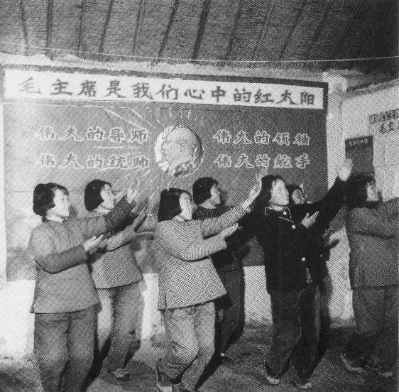
PERIODO COMUNISTA (1949 – 1976)
1927 CREACIÓN DE SOVIETS EN JIANGXI
1935 TRAS LA LARGA MARCHA
YAN'AN (PROVINCIA DE SHAANXI)
CONCIENCIAR A LAS MUJERES CAMPESINAS
DIFICULTADES DE LA LUCHA CONTRA EL SISTEMA PATRIARCAL
"LAS MUJERES SOSTIENEN LA MITAD DEL CIELO"

Slide 12
PERIODO COMUNISTA (1949-1976)
TRANSFORMACIONES
FEMINISTAS ESTATALES SOCIALISTAS
NO IDENTIDAD REVOLUCIONARIA GENERIZADA
FULIAN 妇联– ALL CHINA WOMEN’S FEDERATION
DONG (2013) PREVIENE SOBRE LEER EL PASADO CON CATEGORÍAS DEL PRESENTE
REFORMA AGRARIA
LEY DE MATRIMONIO DE 1950
LEY DE TRABAJO 1950
RELACIONES IGUALITARIAS EN LA PAREJA

Slide 13
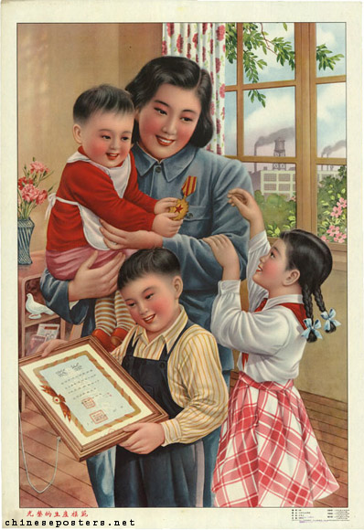
WANG ZHENG (2017)
¿POLÍTICAS VERTICALISTAS?
¿PASIVA LIBERACIÓN DE LAS MUJERES?
FEMINISTAS ESTATALES EN UN CONTEXTO DESIGUAL DE PODER
POLÍTICAS DE OCULTAMIENTO
EJERCICIO DE LA AUTO-MODESTIA
SUPRESIÓN REVOLUCIÓN CULTURAL

Slide 14
POST-SOCIALISMO (1976-1995)
REFORMAS ECONÓMICAS (1978)
REPRESENTACIONES TRADICIONALES ROL FEMENINO
REFUERZO DIFERENCIA (BUENA MADRE ESPOSA VIRTUOSA)
CRÍTICAS EXCESOS MAOÍSMO
ADOPCIÓN CONCEPTO GÉNERO, INTRODUCCIÓN NEOLIBERALISMO
DESESTIMAR CLASE SOCIAL
AUMENTAR PRODUCCIÓN, REDUCIR POBLACIÓN
POLÍTICA DEL HIJO ÚNICO (1979)
LLAMADA MUJERES CONSTRUCCIÓN ESTADO DESARROLLISTA
PROFUNDIZACIÓN DESIGUALDADES – RETROCESO DERECHOS
REPRESENTACIONES TRADICIONALES ROL FEMENINO

Slide 15
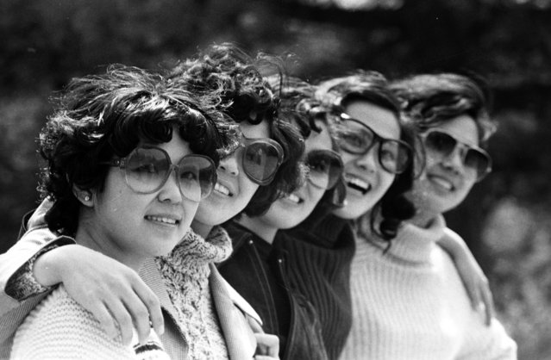
POST-SOCIALISMO (AÑOS 80)
BÚSQUEDA PROPIA SUBJETIVIDAD Y AUTOCONCIENCIA
CREACIÓN DE ONGs Y AGENCIAS INTERNACIONALES DE DESARROLLO
APOYADAS POR FINANCIACIÓN INTERNACIONAL
FLUJO TEORÍAS FEMINISTAS A CHINA

Slide 16
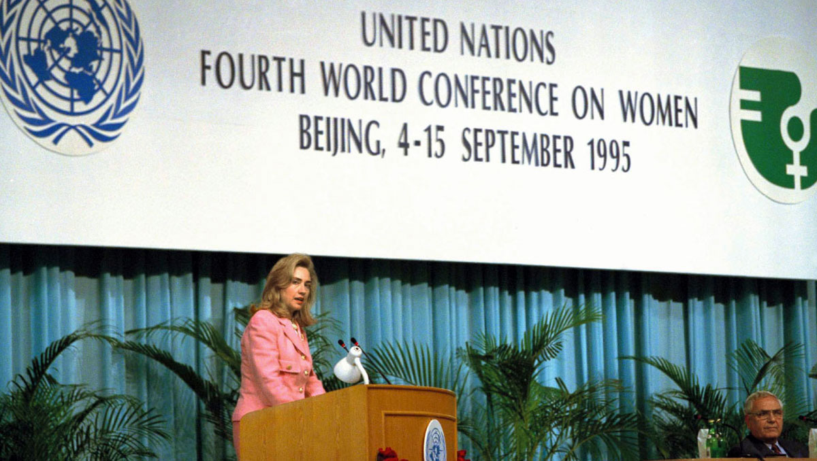
POST-SOCIALISMO (1995-2012)
“GENDER TURN” –FEMINISMO LIBERAL PROVEE CONCEPTOS, OPORTUNIDADES MOVIMIENTO FEMINISTA, RECURSOS…
“GENDER MAINSTREAMING” BARLOW (2007) IDEOLOGÍA DE GOBERNANZA MUNDIAL
NEOLIBERALISMO Y DISCURSO DE LA CALIDAD 素质

Slide 17
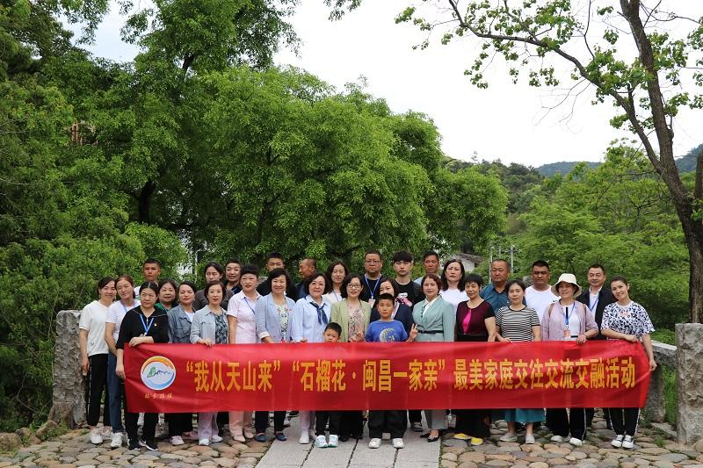
POST-SOCIALISMO (1995 -2012)
FLORECIMIENTO MOVIMIENTO FEMINISTA INDEPENDIENTE ESTADO
FULIAN – RELACIÓN SIMBIÓTICA (WESOKY, 2002)
FULIAN. NUEVAS TENDENCIAS 2010
FEMINISMO LIBERAL, PRODUCTO BURGUÉS DE OCCIDENTE

Slide 18
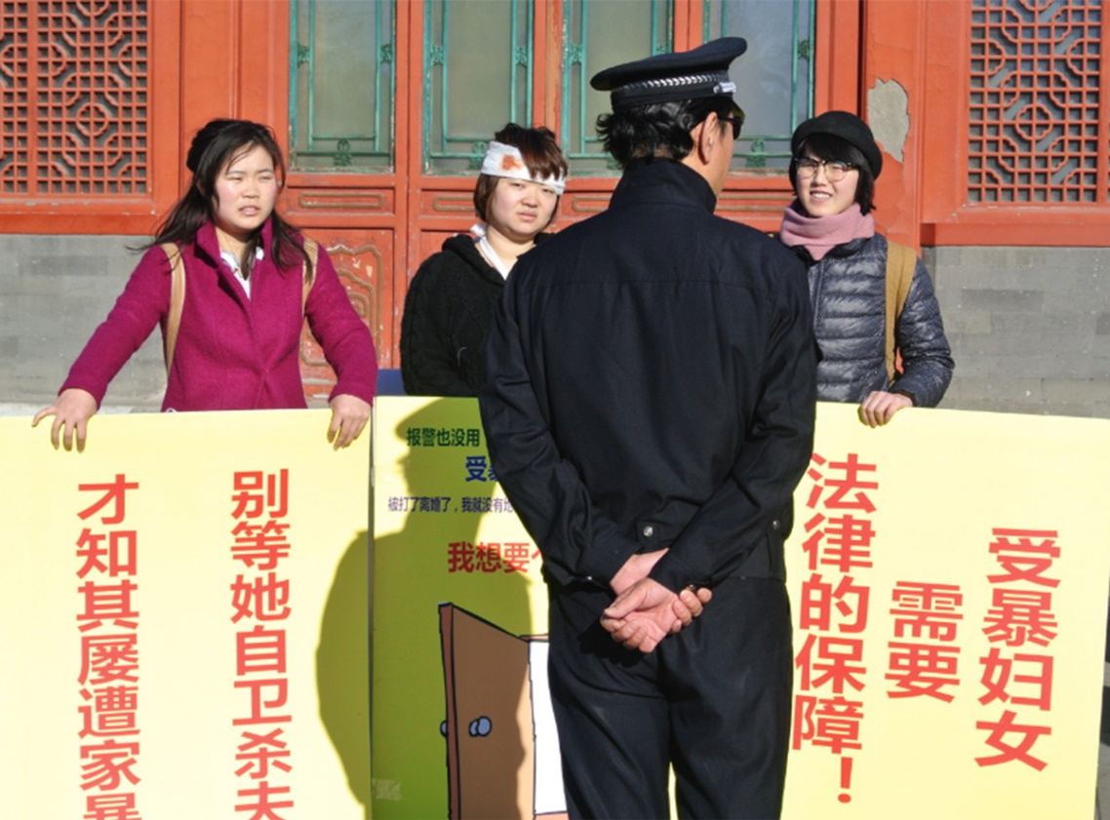
ERA DE XI JINPING (2012-…)
VISIBILIDAD JÓVENES FEMINISTAS. FORMAS NOVEDOSAS ACTIVISMO
FEMINISMO MADE-IN-CHINA (WU, 2019)
NUEVA GENERACIÓN (WANG, 2018)
ACTIVISTAS Dº DE LAS MUJERES女权主义者 EN VEZ DE FEMINISTAS 女性主义者
INDIGENIZAR CONCEPTO OCCIDENTAL. MUJERES COMO “SERES SEXUADOS”

Slide 19
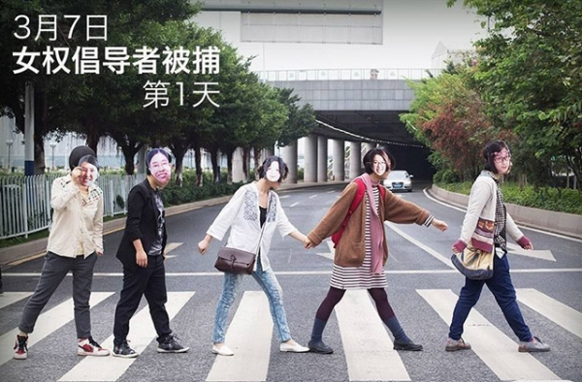
ERA XI JINPING (2012 - …)
YOUTH FEMINIST ACTION (YFA)
MODELO CONFRONTATIVO CON EL ESTADO
ARRESTO DE LAS CINCO HERMANAS FEMINISTAS女权五姐妹
RETRACCIÓN ACCIONES CALLEJERAS –ACTIVISMO VIRTUAL
MOVIMIENTO #ME TOO -米兔

Slide 20
ERA DE XI JINPING (2012-…)
ESFERA PÚBLICA DIGITAL (PENG, 2020)
DIMENSIÓN APOLÍTICA
ATAQUES ANTI-FEMINISTAS RR.SS.
FEMINISMO EMPRENDEDOR
AYAWAWA
MERCADO MATRIMONIAL GENERIZADO (HIPERGAMIA, SEXUALIDAD PARA LA SEGURIDAD ECONÓMICA)

Slide 21
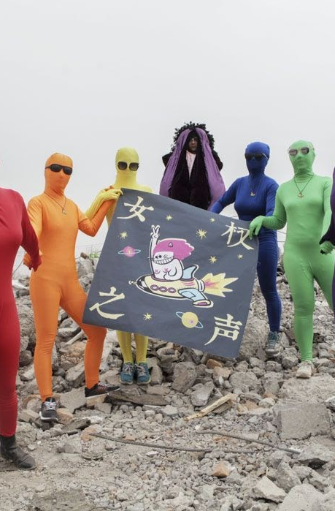
ERA XI JINPING (2012 - …)
PROHIBICIÓN “FEMINIST VOICES”
FRACTURA POSICIONES FEMINISMO CHINO
POSTURAS CONSERVADORAS DEMONIZAN Y DESPOLITIZAN EL FEMINISMO (Mujeres desviadas, traidoras nación, feminismo falso)
Utilización términos despectivos (cáncer feminista, boxeadoras)
ASCENSO FEMINISMO ROSA粉红女权主义
ALINEAMIENTO NACIONALISTA – PROMUEVEN SERVICIOS CONTEXTO RELACIONES DE MERCADO. NO DISCUTEN DERECHOS DE LAS MUJERES

Slide 22
CIERRE
DIVERSAS POSICIONES Y DISPUTAS POLÍTICAS MOVIMIENTOS FEMINISTAS CONTEXTO NEOLIBERAL
CRECIENTE DESIGUALDAD DE GÉNERO Y PROMOCIÓN VALORES TRADICIONALES
THORNTON (2023) PRESIONES HACIA FEMINISMOS
PLAN SEGURIDAD NACIONAL INTEGRAL (XI, 2022)
MOVIMIENTOS SOCIALES COMO AMENAZA
2) PARTIDO-ESTADO ENFRENTA RETOS DEMOGRÁFICOS PROMOCIÓN NUEVA CULTURA DEL MATRIMONIO Y CUIDADO DE LOS HIJOS
REDUCCIÓN ESPACIOS EXPRESIÓN MOVIMIENTOS FEMINISTAS INDEPENDIENTES DEL ESTADO
APUNTALAMIENTO FEMINISMO ROSA
DESAFÍOS FEMINISTAS ESTATALES Y FEMINISTAS LIBERALES ONGs
MARCOS ANALÍTICOS CRÍTICOS:
SONG SHAOPENG
FEMINISMO CHINO TRANSNACIONAL

Slide 23
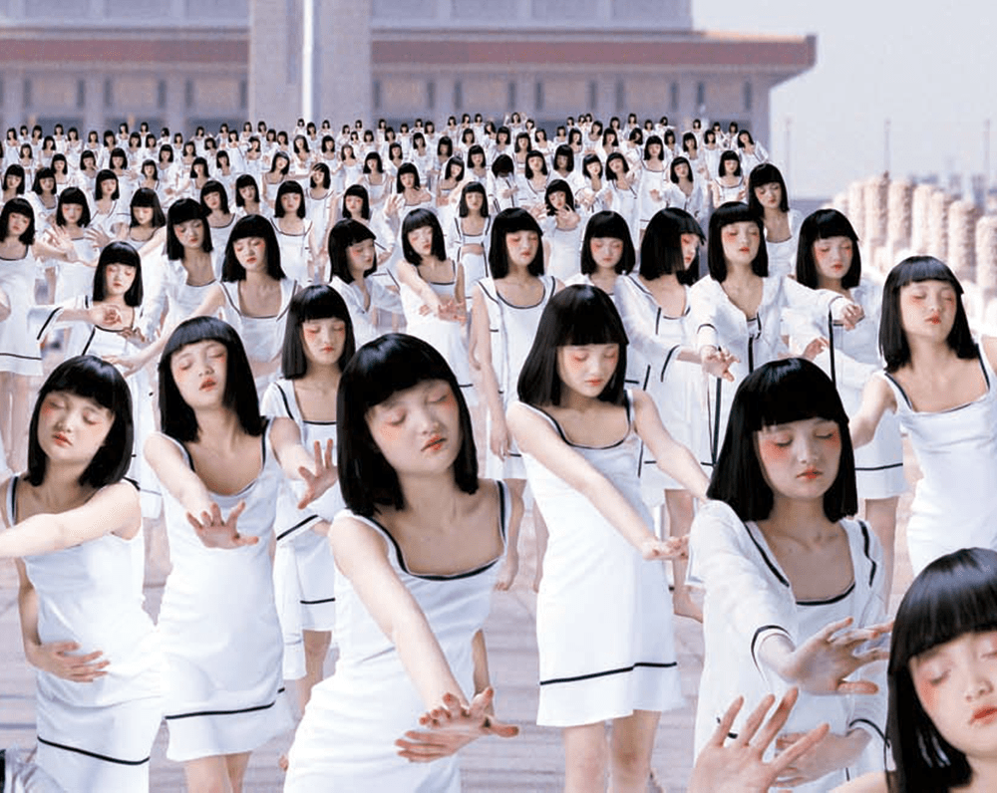
¡Muchas gracias!
gladys.nieto@uam.es
DWARC - https://chinahorizons.eu/

Slide 24
This project has received funding from the European Union’s Horizon Europe research and innovation programme under grant agreement number 101061700.
Views and opinions expressed are however those of the author(s) only and do not necessarily reflect those of the European Union. Neither the European Union nor the granting authority can be held responsible for them.

